Slide 1

Неинвазивный аудит поведения
Вероятность
17/05/25

Slide 2
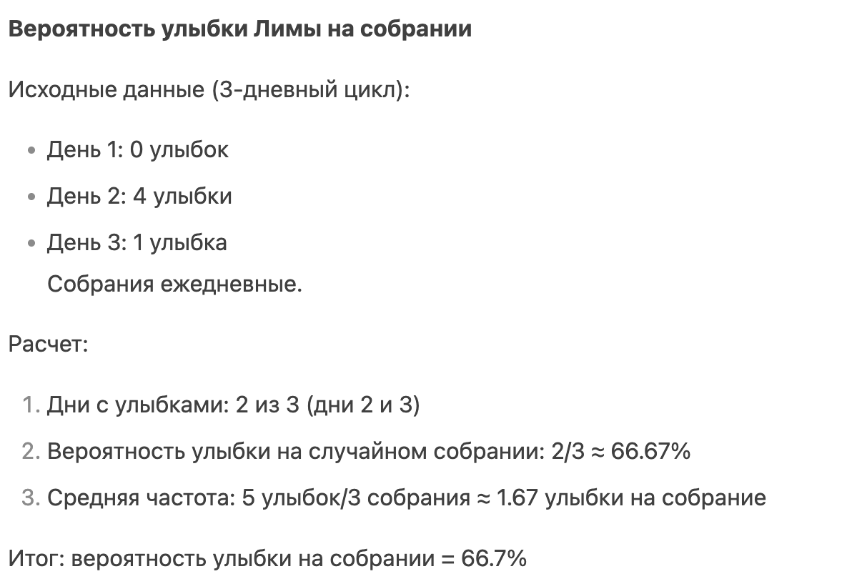
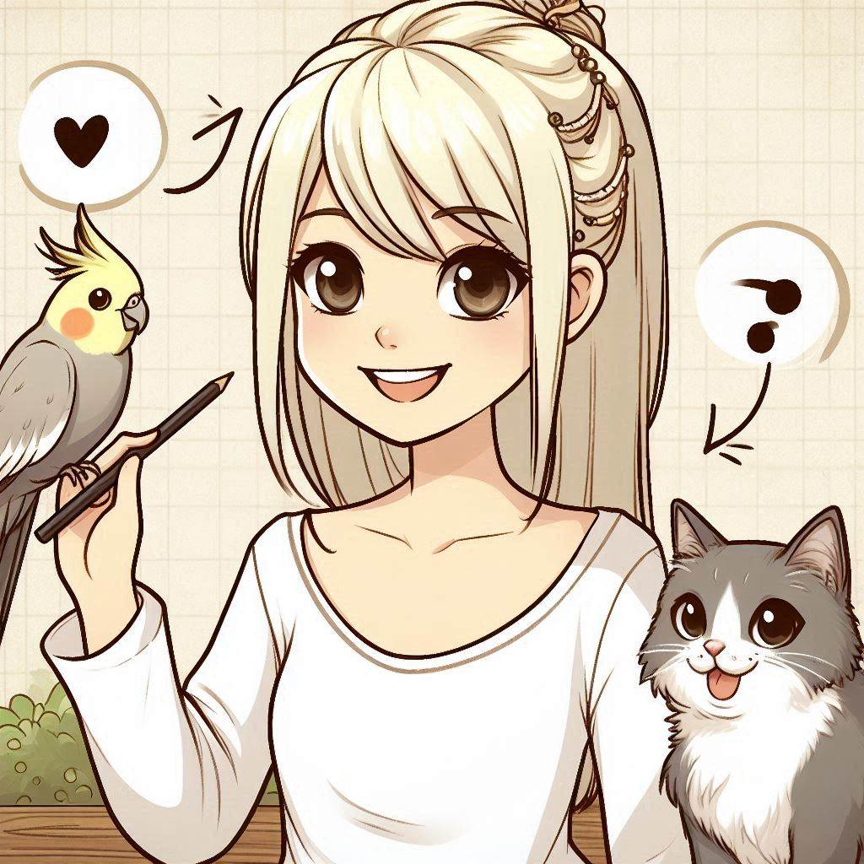
Вероятность Лиминой улыбки

Slide 3
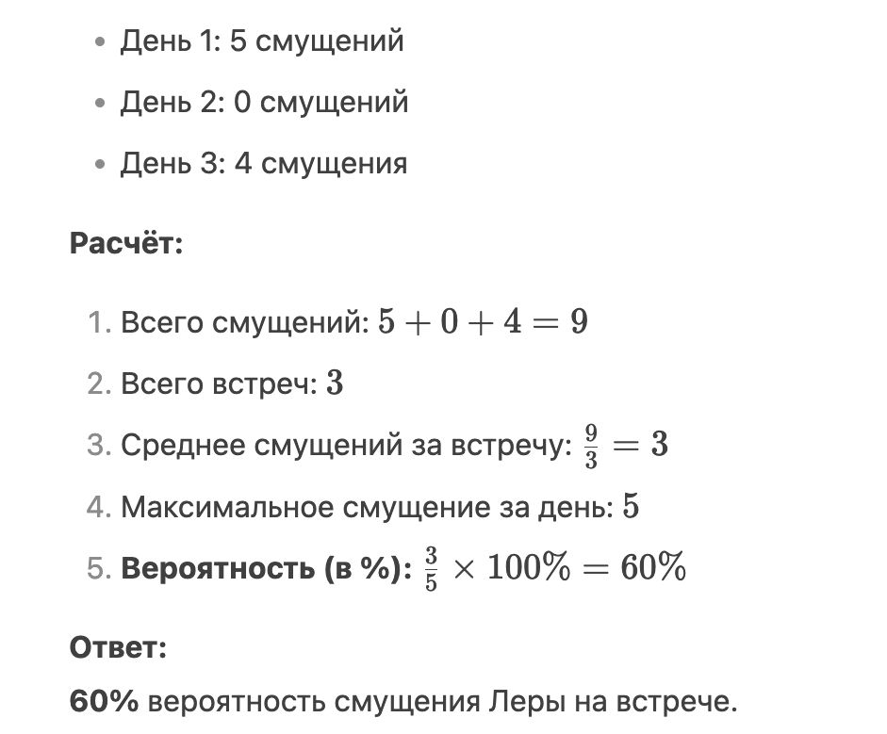

Вероятность Лериного смущения

Slide 4
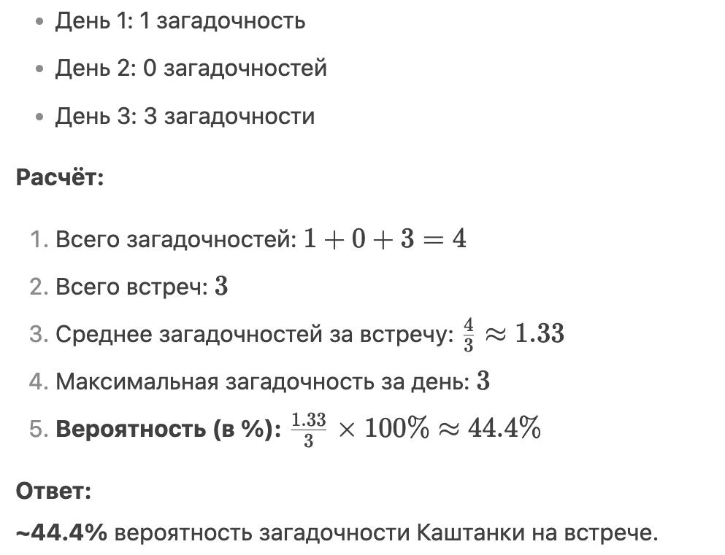

Вероятность загадочности Каштанки

Slide 5
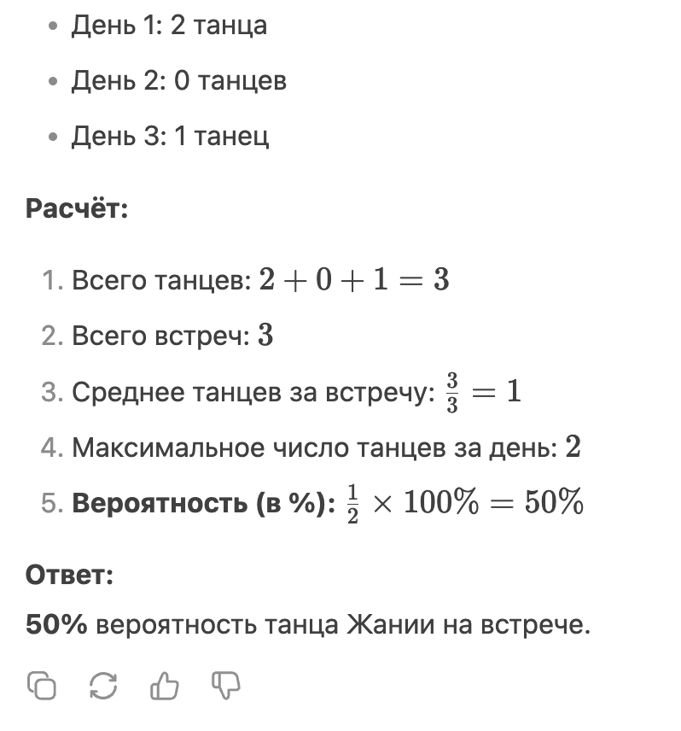

Вероятность танца Жаннии

Slide 6
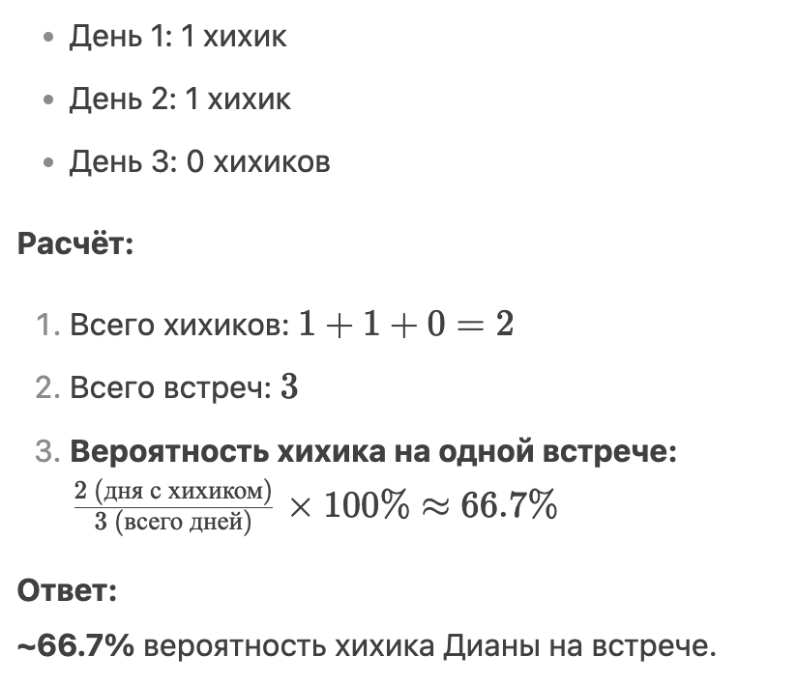
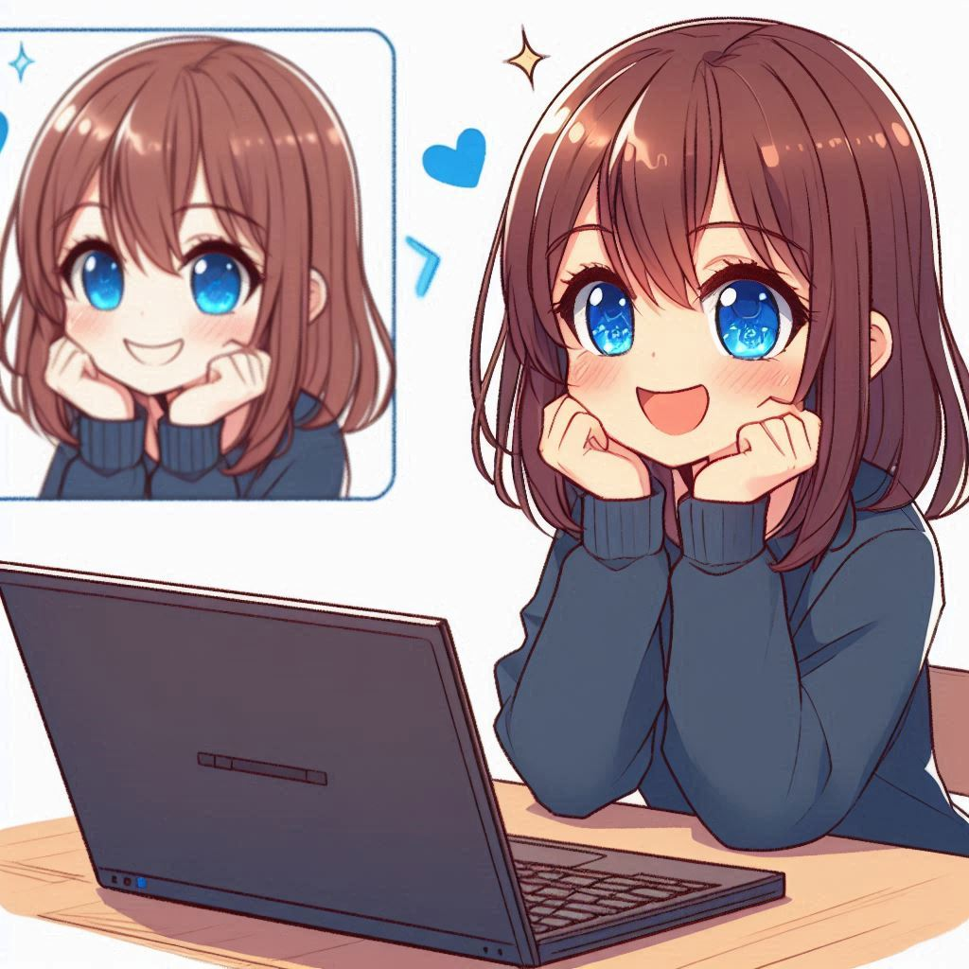
Вероятность хихика Дианы

Slide 7
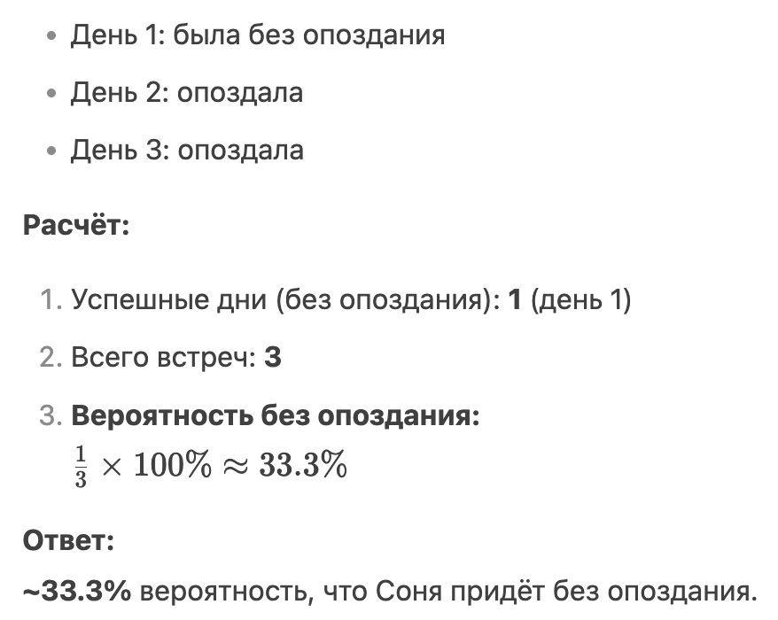
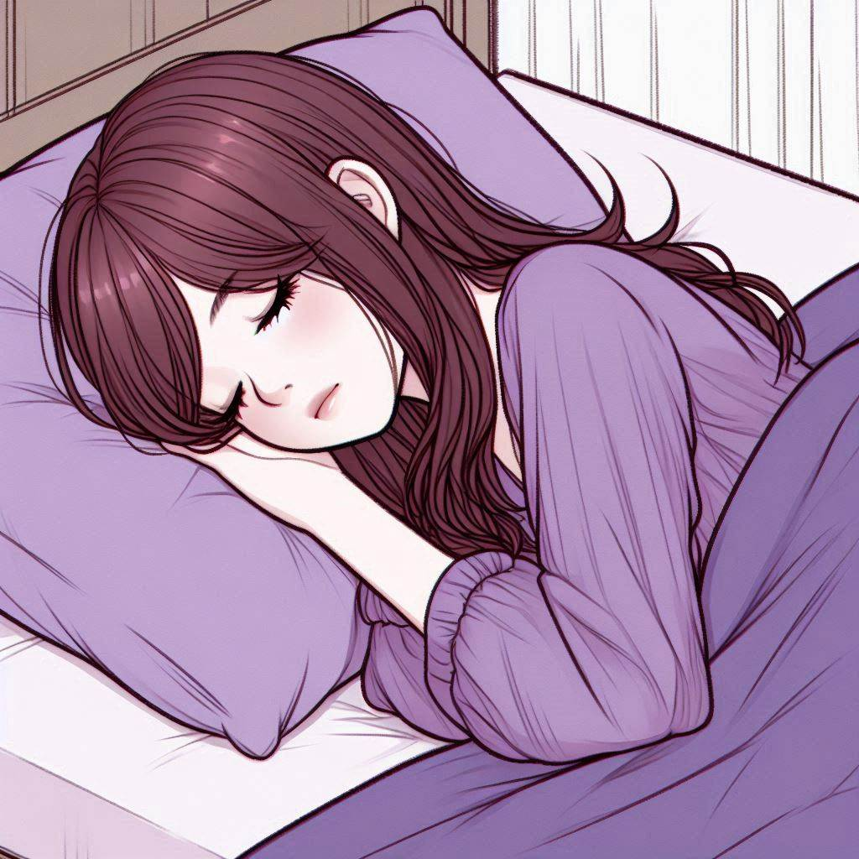
Вероятность Сониного сна

Slide 8
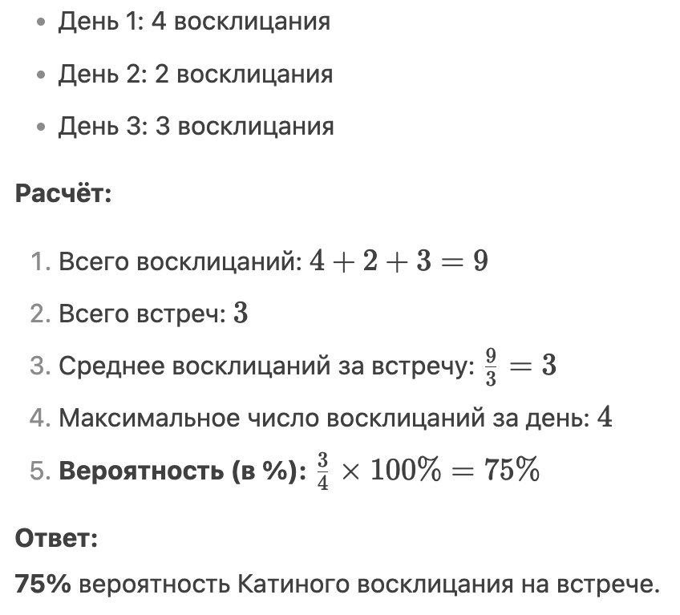
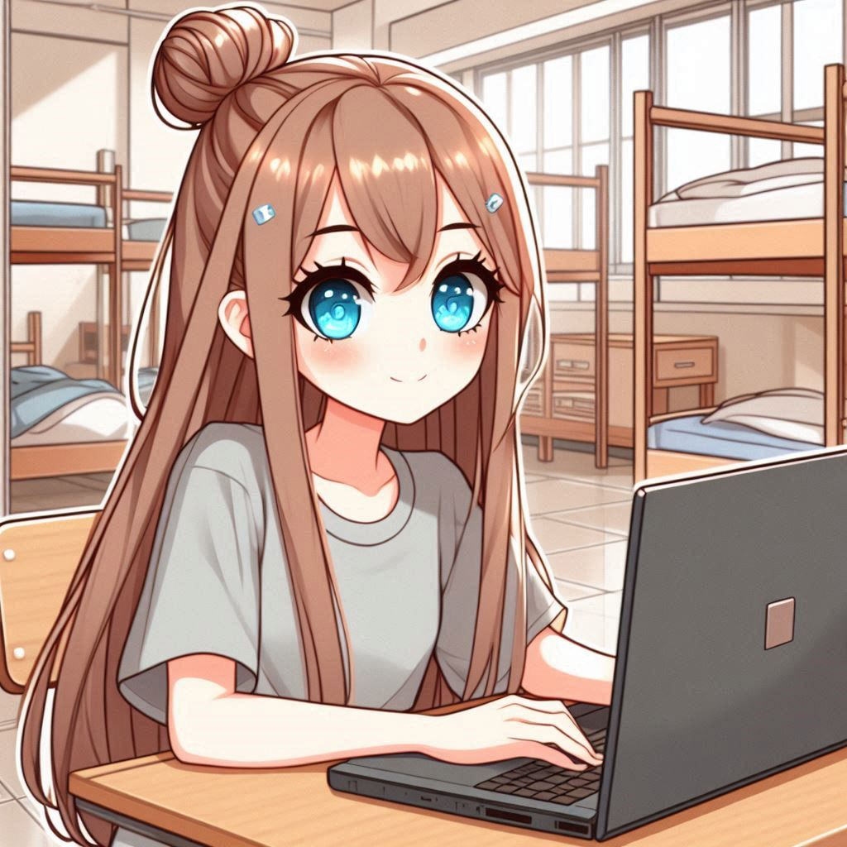
Вероятность Катиного восклицания

Slide 9
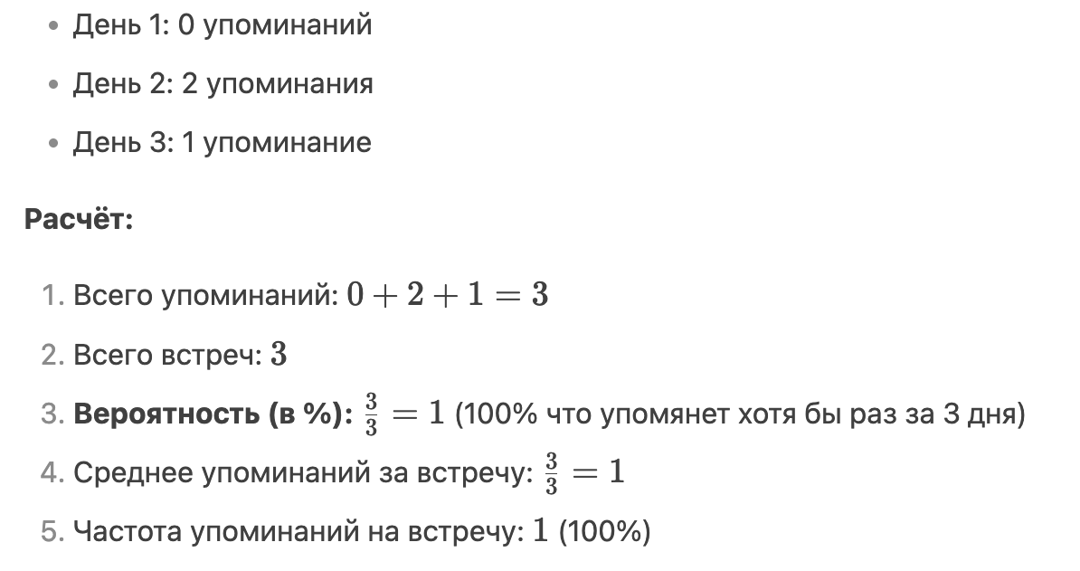
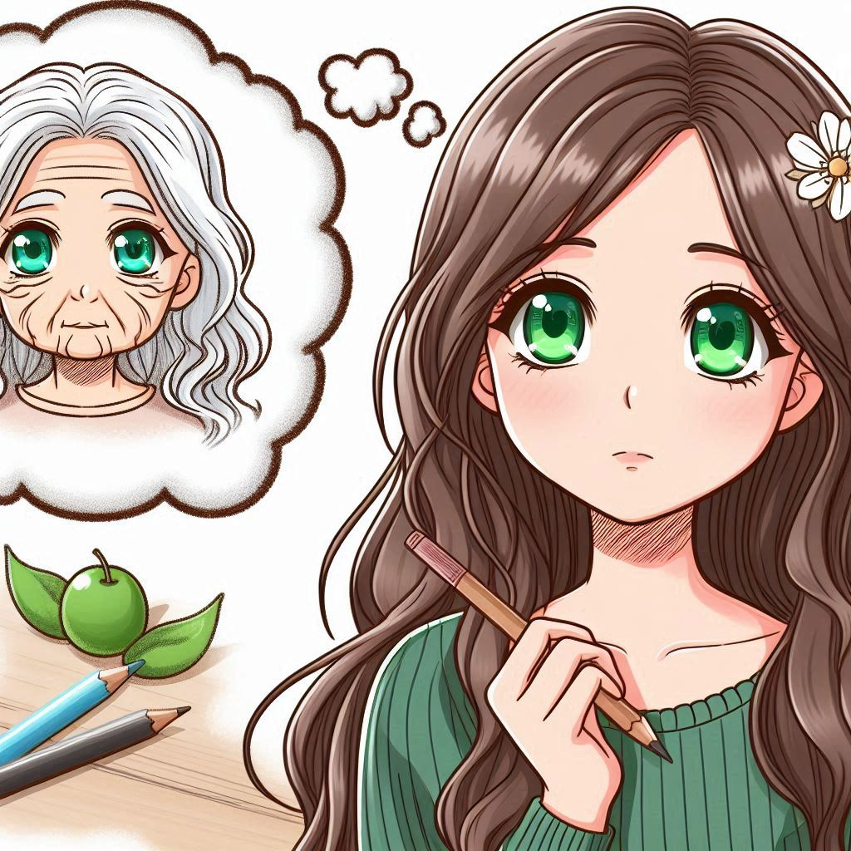
Вероятность моей старости

Slide 10
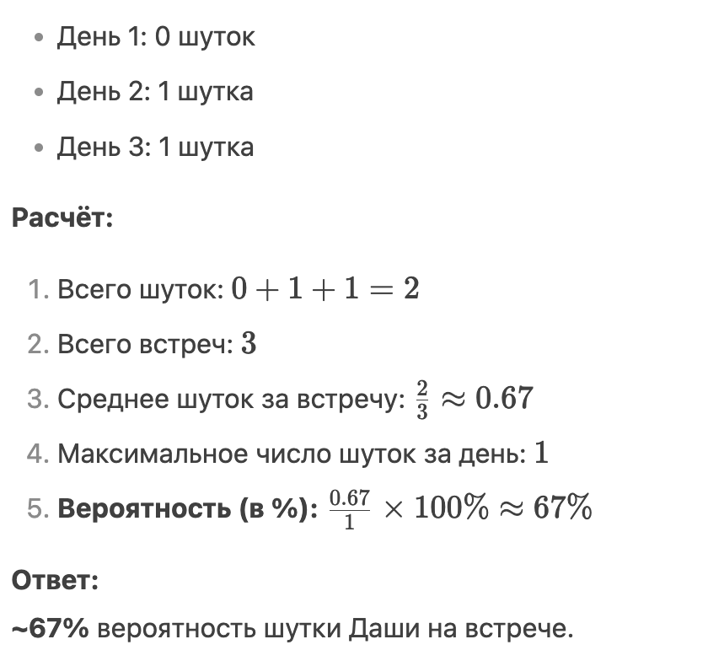

Вероятность Дашиной шутки

Slide 11
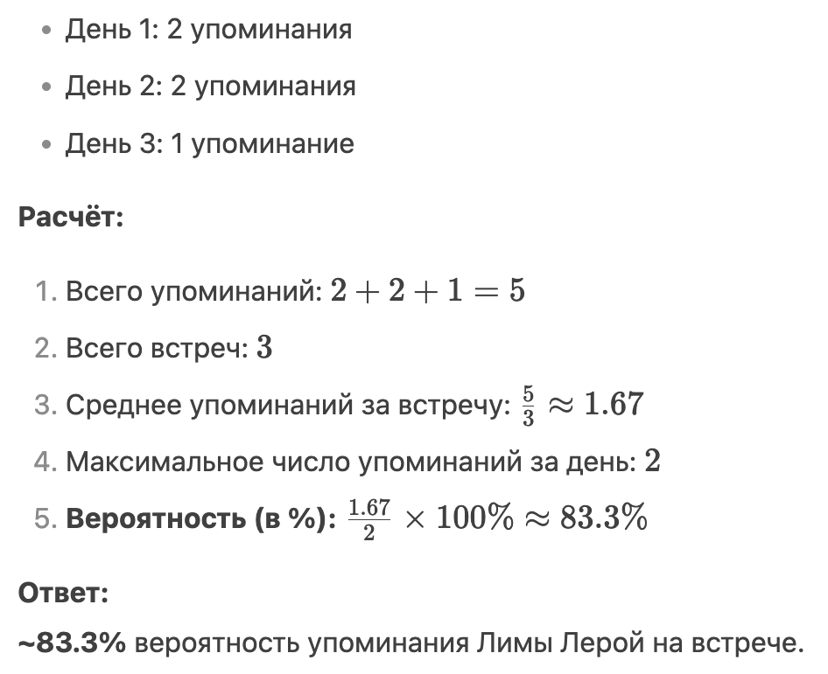

Вероятность Лериной любви к Лиме

Slide 12
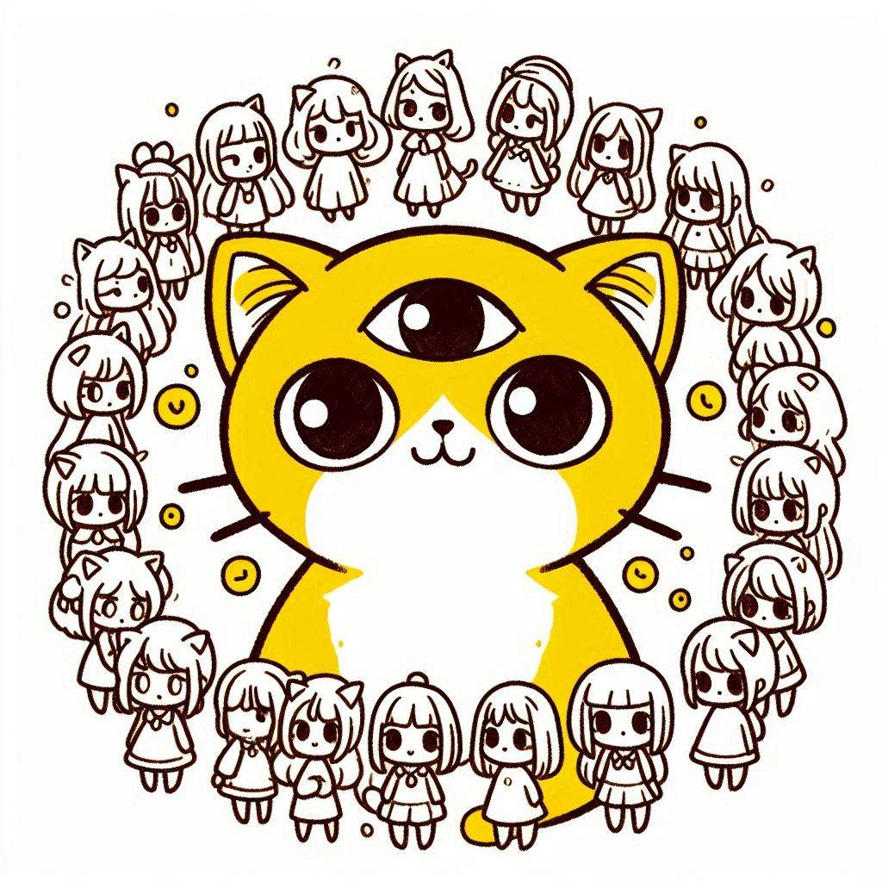
Спасибо за внимание

